Slide 1
Chapter 10. SNP Haplotyping

Slide 2
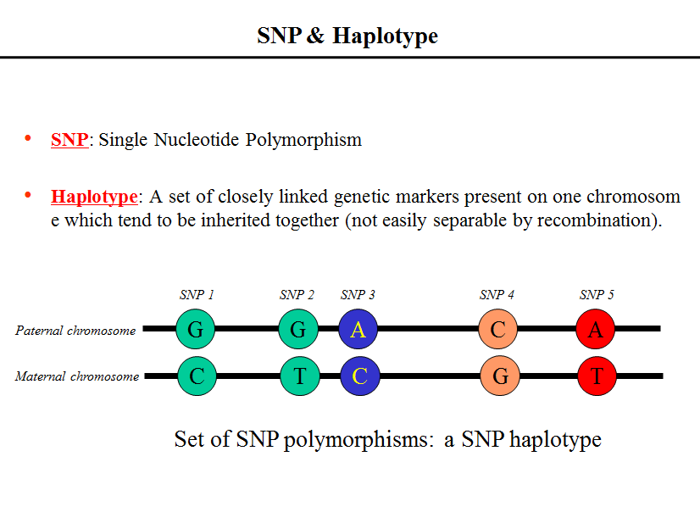
1. 단일염기다형성(SNP)과 일배체형(haplotype)
그림 10-1
서로 다른 두 염색체 위에 존재하는 2개의 유전자위( locus;loci)는 독립적으로 분리되 다음 세대에 전달. 동일한 염색체 위 가까이 존재하는 2개의 유전자위는 서로 연관되어(linked) 하나의 동일한 블록으로 다음 세대에 전달. 가까이 있는 대립 유전자형 조합으로 일배체형(haplotype)을 만들게 되어 유전 마커로 사용.

Slide 3
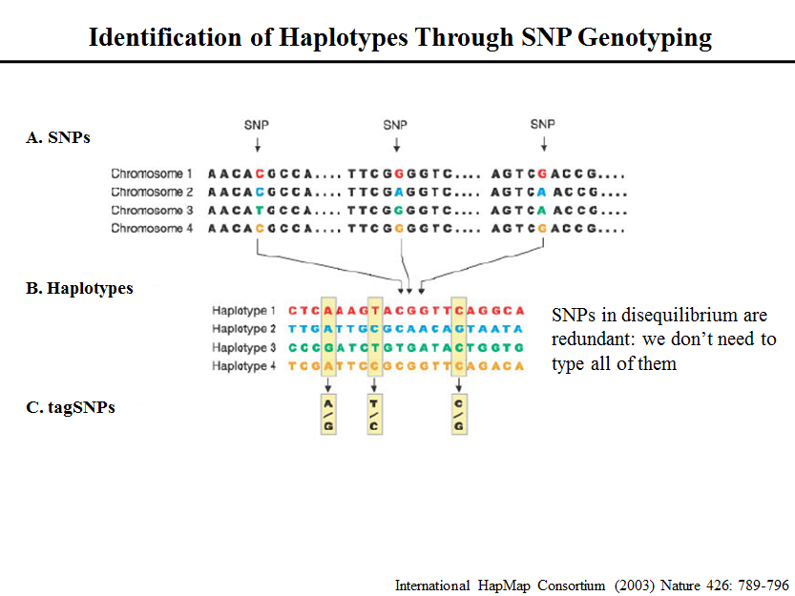
그림 10-2. SNP genotyping을 통한 haplotype 구성 및 tagSNP 선별의 과정
haplotype 구성 과정: 1)SNP 마커를 SNP genotyping 과정을 통해 결정하고, 개인별 가능한 haplotype을 확인. 2)haplotype에서 중복된 SNP 마커를 제외하고 특정 haplotype을 대표하는 SNP을 선정한다. 이러한 haplotype –tagging SNP (htSNP)만을 genotyping하면 유전체 영역 전체를 커버하는 유전 정보를 얻을 수 있음.

Slide 4
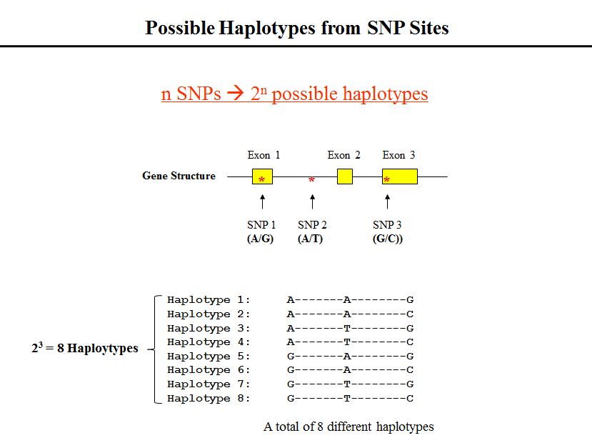
그림 10-3. Haplotype 구성

Slide 5
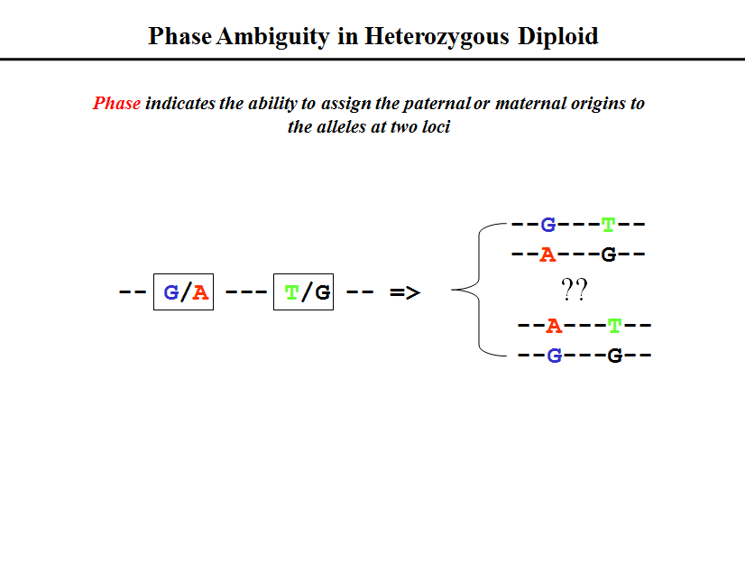
그림 10-4. Haplotype 판별의 어려움
실제 genotype 정보만을 가지고 한 개인이 가지고 있는 두 haplotype 조합의 구성을 정확히 판정하기에 어려움이 있음 (phase ambiguity in heterozygous diploid)

Slide 6
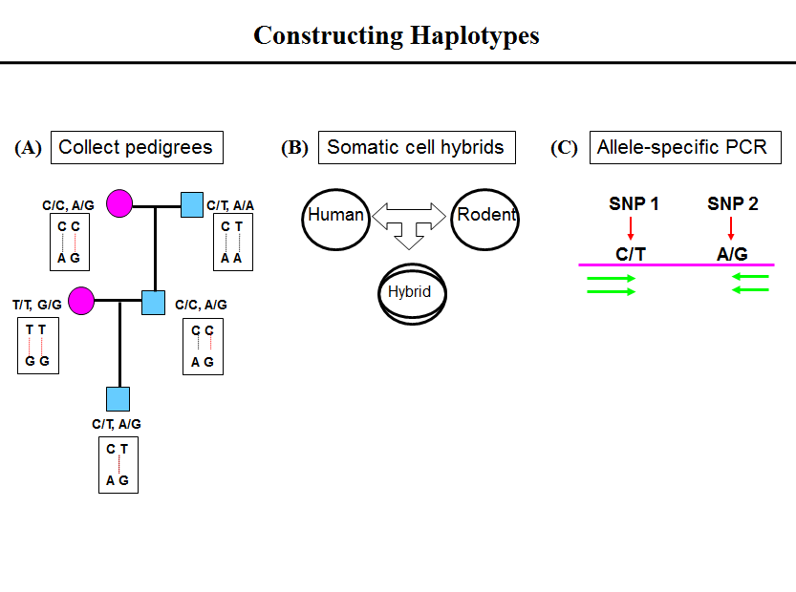
2. Haplotyping 방법
(1) 분자생물학적 방법
그림 10-5. 분자생물학적 haplotyping 방법
=> 시간과 노력 필요. 기술적인 어려움
가계 내에서 각 세대의 genotype을 조사하여 전달되는 유형을 보고 개인의 유전자형 조합을 판단
Human과 rodent cell을 융합하여 사람의 한 haploi만을 지닌 hybrid를 만들어 분석
두 SNP site 간에 allele-specific PCR 기법을 사용하여 각 haplotype의 가능한 조합을 PCR 증폭 상태로 확인하는 방법
Molecular cloning, single molecule dilution, heteroduplex analysis, mismatch detection, allele-specific oligonucleotide hybridization, rolling circle amplification 방법 들이 그 밖에 알려져 있으나 작은 DNA 부위(2-5 kb)에서 주로 분석이 가능하여 대량의 자동화에는 어려움이 있음.

Slide 7
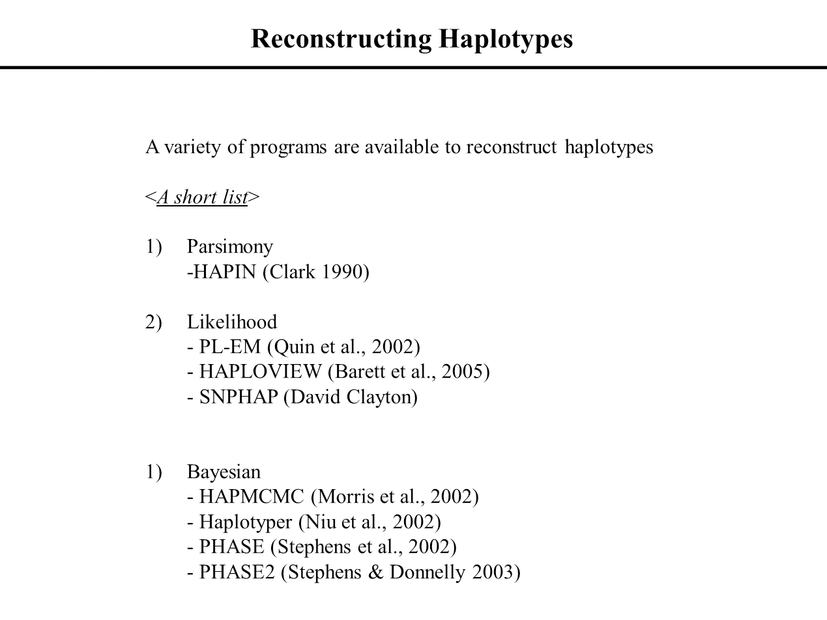
(2) 통계적 방법
모든 haplotype이 최대 절약성의 원리 (principle of maximum parsimony) 원리에 따라 추정되면 정확한 하나의 답을 가지게 됨
불완전한 데이터를 가지고 있을 때, 완전 데이터를 다루는 기법을 적용하여 모수를 추정하고 주어진 모델에 근거하여 결측값을 대체하는 방법.
PL(Partition-ligation)-EM: 긴 범위의 haplotype 구성을 알기 위해 divide and conquer 알고리즘을 사용
사전 분포를 사용하여 haplotype 빈도를 추정

Slide 8
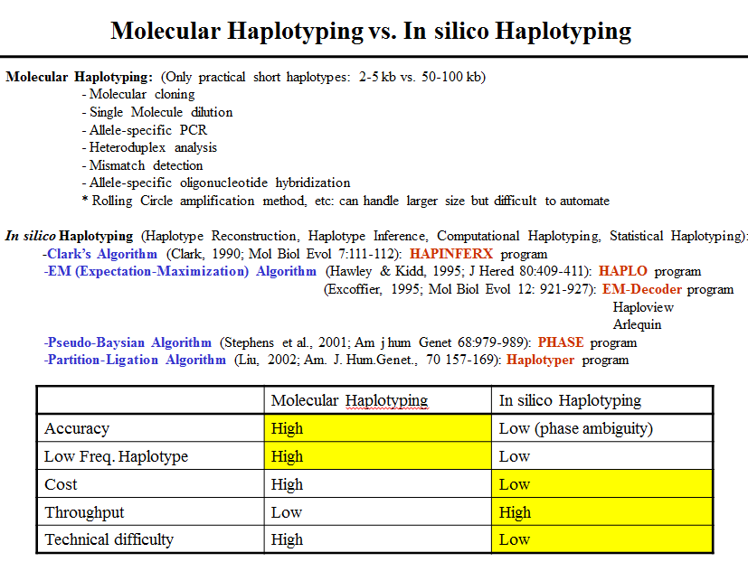
(3) 분자생물학적 방법과 통계적 방법의 비교

Slide 9
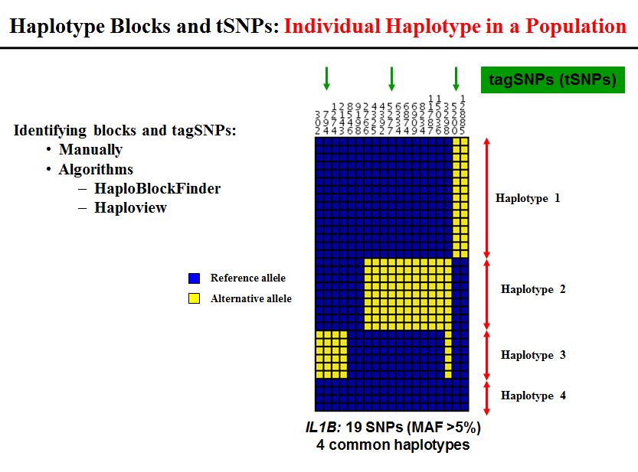
3. Haplotyping-tagging SNP (htSNP)
그림 10-6. Haplotype-tagging SNP (htSNP)의 선별. ILB 유전자에서 총 19개의 SNP으로부터 구성된 4개의 haplotype 구조. ILB 유전자의 개별 SNP은 LD 블록 그림 위에 표시된 염기서열 위치로 표기함.

Slide 10
표 10-2. Haplotype-tagging SNP (htSNP)을 선택할 때 고려할 우선 순위
분류 | 우선 순위 (priority)
SNP의 특성 | nonrepetitive > repetitive
SNP의 위치 | coding > noncoding
SNP의 기능 | nonsynonymous > syonymous
htSNP은 집단 또는 인종 특이적으로 구분되어 나타남. 전체 인간 유전체에서 밝혀진 대량의 taggingSNP을 질병원인 유전자 탐색을 위한 연관성 연구에 직접 사용하고 있음.

Slide 11
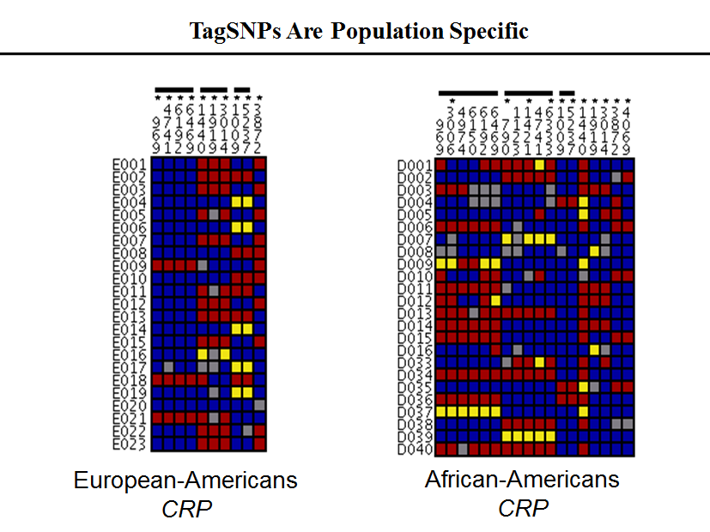

Slide 12
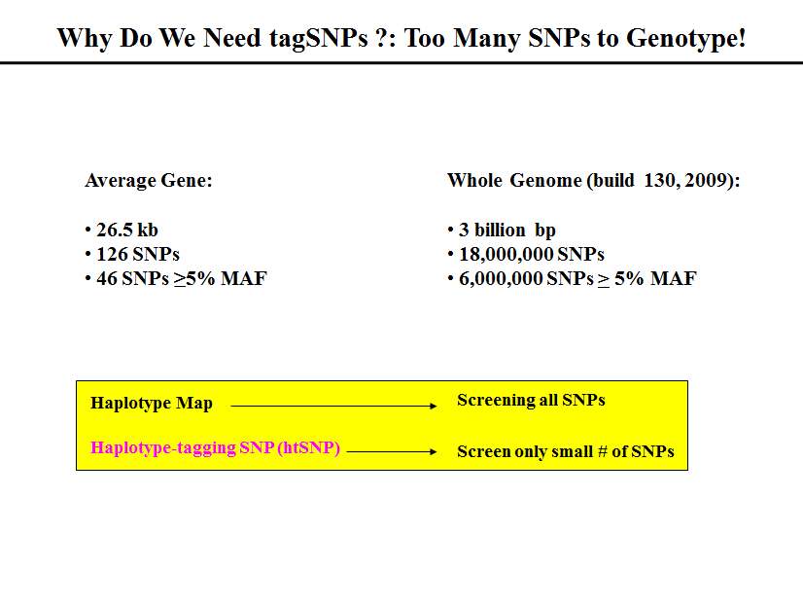

Slide 13
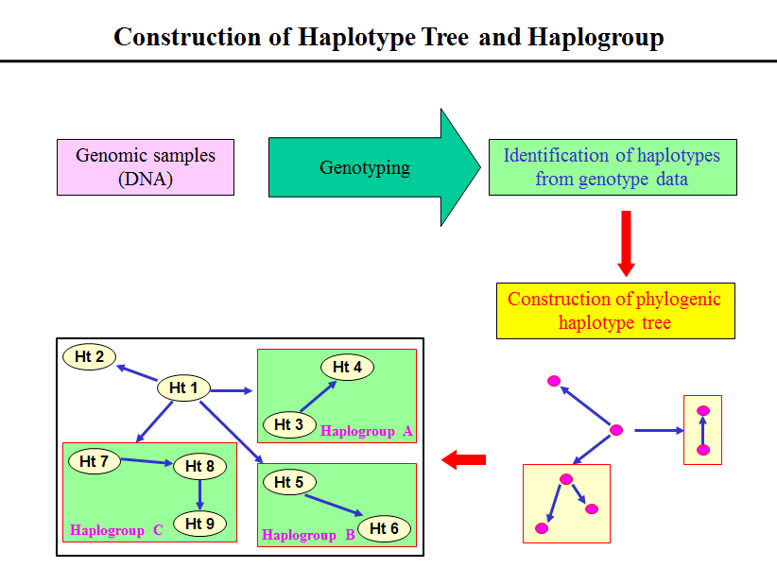
4. Haplotype tree 분석
Haplotype을 구성하는 염기서열 차이를 비교하여 haplotype 간의 유사성을 근거로 haplotype tree(=haplotype-based phylogeny)를 만들 수 있음.
그림 10-7. Haplotype tree 작성의 순서
유전체 시료의 genotype 데이터를 확보하여 haplotype을 파악하고 haplotype 간의 염기서열에 대한 유사성을 비교하여 haplotype tree를 만들어 진화론적인 돌연변이의 발생을 분류

Slide 14
Haplotype tree 분석
각 개인의 유전적 근원 뿐 아니라 인간의 진화, 역사적 시간대와 혈통을 유전적으로 결정함으로써 유전체 상에 가해진 자연 선발을 이해하는 방법을 제공
한 생물종에서 또는 종간의 haplotype phylogeny를 이해할 수 있음
Haplotype group은 매우 유사한 haplotype set으로 구성되어 있고 한 집단의 구성원들은 일반적으로 동일한 haplotype 패턴을 공유하고 있음.
오래된 haplotype은 haplotype tree 안쪽에, 최근 형성된haplotype은 바깥쪽 나뭇잎 부분에 위치.
사람의 경우 침팬지와 같은 영장류의 haplotype을 오래된 조상 haplotype으로 정의하고 비교의 기준으로 삼음.
민족 또는 집단의 이동 역사, 유전표류와 자연선발을 이해하는데 사용 => 일반적으로 오래된 집단에서 더 다양한 정류의 haplotype이 분포
모계 또는 부계의 조상을 거꾸로 추적하는데도 유용하게 사용

Slide 15
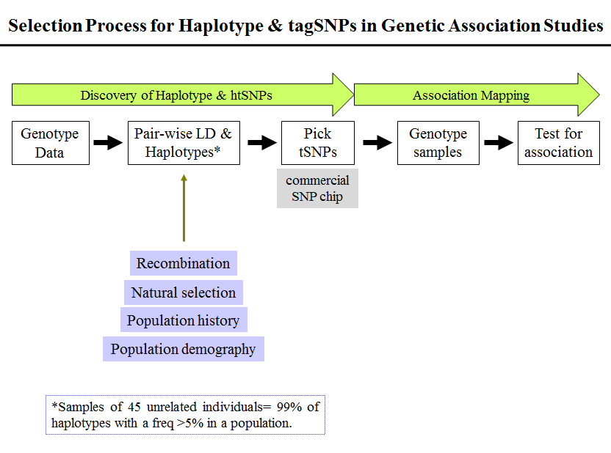
그림 10-8. Genetic association studies를 위한 haplotype 분석 및 tagSNPs 선별 과정
집단 특이적인 유전체(Linkage disequilibrium; LD) 구조 및 haplotype 정보를 확보할 수 있음. 이렇게 확보한 유전형 정보는 특정 집단의 유전적 역사, 선발과정, 유전체상에 발생한 재결합(recombination)에 대한 정보를 알 수 있음.

Slide 16
